Slide 1


저전력 무선 가스 측정 및 모니터링 시스템
통신 음영지역 해소가 가능한
멀티가스 계측/모니터링 시스템
2022. 09. 05.

Slide 2
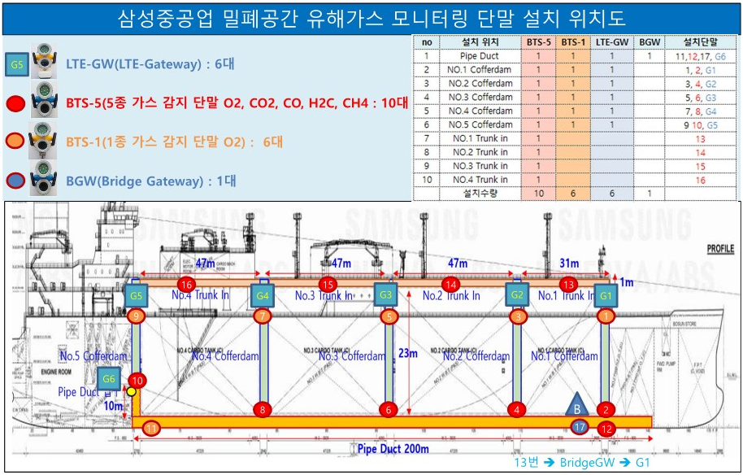
최종 개발 성과물
통신 음영지역 해소가 가능한 저전력 기반 다종 유해가스 감시 시스템
실증 내용 요약
실증기간 : 2022.07.27 ~ 2022.08.31. 17:00
실증장소 : 삼성중공업 제공 Test bed 선박 내
실증장비 : LTE-GW(LTE-Gateway) 6대, BGW(Bridge Gateway) 1대
BTS-5(5종 가스감지 단말) 10대, BTS-1(1종 가스감지 단말) 6대
**실제 운영 수량 확인 필요함
BGW * 2
BTS-5 * 11
실증 위치도

Slide 3
최종 결과 분석
장비명 | 번호 | 수신율(%) (설계 수량 : 49,980) | Loss율(%) (설계 수량 : 49,980) | 시작일 배터리 전압(V) | 완료일 배터리 전압(V) | 소모 배터리 전압(V) | 배터리 소모량(%) (시작일 - 완료일) / 1.8V | 비고
BTS1 (1종 가스 센서) | 1 | 95.63 | 4.37 | 8.2 | 8.1 | 0.1 | 6%
 | 3 | 79.71 | 20.29 | 8.2 | 8.1 | 0.1 | 6%
 | 3 | 97.75 | 2.25 | 8.2 | 8.1 | 0.1 | 6% | GW-2 배터리 교체 적용
 | 5 | 95.54 | 4.46 | 8.4 | 8.2 | 0.2 | 11%
 | 7 | 98.94 | 1.06 | 8.3 | 8.1 | 0.2 | 11%
 | 9 | 95.86 | 4.14 | 8.2 | 8.1 | 0.1 | 6%
 | 11 | 96.81 | 3.19 | 8.3 | 8.1 | 0.2 | 11%
 | 평균 1 | 93.75 | 6.25 | 8.27 | 8.12 | 0.15 | 8%
 | 평균 2 | 96.72 | 3.28 |  |  |  |  | GW-2 배터리 교체 적용
BTS5 (5종 가스 센서) | 2 | 92.66 | 7.34 | 8.2 | 7.2 | 1 | 56%
 | 4 | 80.45 | 19.55 | 8.3 | 7.3 | 1 | 56%
 | 4 | 98.70 | 1.30 | 8.3 | 7.3 | 1 | 56% | GW-2 배터리 교체 적용
 | 6 | 70.98 | 29.02 | 8.3 | 7.2 | 1.1 | 61%
 | 8 | 73.76 | 26.24 | 8.3 | 7.2 | 1.1 | 61%
 | 10 | 80.49 | 19.51 | 8.3 | 8.3 | 0 | 0% | 배터리 정보 오류-평균제외
 | 12 | 59.36 | 40.64 | 8.1 | 7.6 | 0.5 | 28%
 | 13 | 95.81 | 4.19 | 8.3 | 7.2 | 1.1 | 61%
 | 14 | 80.38 | 19.62 | 8.2 | 7.2 | 1 | 56%
 | 14 | 98.49 | 1.51 | 8.2 | 7.2 | 1 | 56% | GW-2 배터리 교체 적용
 | 15 | 95.27 | 4.73 | 8.3 | 6.9 | 1.4 | 78% | CO 알람 발생
 | 16 | 97.46 | 2.54 | 8.2 | 7.2 | 1 | 56%
 | 평균 1 | 82.66 | 17.34 | 8.25 | 7.24 | 1.01 | 56%
 | 평균 2 | 85.73 | 14.27 |  |  |  |  | GW-2 배터리 교체 적용
LTE-GW | 1 | 95.63 | 4.37 | 8.1 | 7.2 | 0.9 | 50%
 | 2 | 80.49 | 19.51 | 8.1 | 6.3 | 1.8 | 100% | 8월 19일 배터리 방전
 | 2 | 98.76 | 1.24 | 8.1 | 6.3 | 1.8 | 100% | GW-2 배터리 교체 적용
 | 3 | 95.54 | 4.46 | 8.1 | 7.8 | 0.3 | 17% | 8월 24일 배터리 교체
 | 4 | 99.07 | 0.93 | 8 | 7.1 | 0.9 | 50%
 | 5 | 97.14 | 2.86 | 8.1 | 7.1 | 1 | 56%
 | 6 | 99.60 | 0.40 | 8 | 7.2 | 0.8 | 44%
 | 평균 1 | 94.58 | 5.42 | 8.07 | 7.12 | 0.95 | 53%
 | 평균 2 | 97.58 | 2.42 | 8.05 | 7.15 | 0.90 | 50% | 배터리 : 1, 4, 5 ,6 만 적용
B-GW | 1 | 55.10 | 44.90 | 8.3 | 8.1 | 0.2 | 11%
 | 2 | 91.64 | 8.36 | 8.2 | 8.2 | 0 | 0% | 8월 18일 추가 설치
* 평균 2 : LTE-GW 2 배터리 교체 일수 적용

Slide 4
목 차
Ⅰ.
통신 Raw Data Loss율 분석
자료1 .
통신 Raw Data Loss율
자료2 .
Gateway 전원 off로 발생된 Loss 모수에서 제외한 데이터 분석 자료
자료3 .
5분 이상 Loss 지속된 것만 Loss로 반영한 분석 자료
자료4 .
센서 Wakw up – Sleep 주기
Ⅱ.
베터리 소모 차트 및 총 소모량
Ⅲ.
LTE-GW, BGW, BTS-5, BTS-1 설정 메뉴얼

Slide 5
Ⅰ.
통신 Raw Data Loss율 분석 자료

Slide 6
1. 통신 Raw Data Loss율 분석
자료 1. 통신 Raw Data Loss율 분석 자료
BTS1 평균 Raw Data 수신율 및 Loss율
장비명 | 번호 | 설계 수량개수 | 수신개수 | 수신율 (%) | Loss율 (%) | 비고
BTS1 1종 가스 센서) | 1 | 49,980 | 47,795 | 95.63 | 4.37
 | 3 | 49,980 | 39,839 | 79.71 | 20.29 | 8월 19일 배터리 방전
 | 3 | 38,880 | 38,004 | 97.75 | 2.25 | 8월 24일 배터리 교체
 | 5 | 49,980 | 47,752 | 95.54 | 4.46
 | 7 | 49,980 | 49,448 | 98.94 | 1.06
 | 9 | 49,980 | 47,910 | 95.86 | 4.14
 | 11 | 49,980 | 48,386 | 96.81 | 3.19
 | 평균 1 | 49,980 | 46,855 | 93.75 | 6.25
 | 평균 2 | 48,130 | 46,549 | 96.72 | 3.28 | GW 2 베터리 교체 일수 제외(8일) (8.19~24, 8.30~31)

Slide 7
1. 통신 Raw Data Loss율 분석
자료 1. 통신 Raw Data Loss율 분석 자료
BTS1 일별 Raw Data 수신율 및 Loss율
LTE-GW2
8월 19일 배터리 방전
8월 24일 배터리 교체
8월 30일 배터리 방전
BTS1-11 : 8월 25일
RF 환경 변화 발생

Slide 8
1. 통신 Raw Data Loss율 분석
자료 1. 통신 Raw Data Loss율 분석 자료
BTS5 평균 Raw Data 수신율 및 Loss율
장비명 | 번호 | 설계 수량개수 | 수신개수 | 수신율 (%) | Loss율 (%) | 비고
BTS5 5종 가스센서 | 2 | 49,980 | 46,309 | 92.66 | 7.34
 | 4 | 49,980 | 40,208 | 80.45 | 19.55 | 8월 19일 배터리 방전
 | 4 | 38,880 | 38,373 | 98.70 | 1.30 | 8월 24일 배터리 교체
 | 6 | 49,980 | 35,474 | 70.98 | 29.02
 | 8 | 49,980 | 36,865 | 73.76 | 26.24
 | 10 | 49,980 | 40,231 | 80.49 | 19.51
 | 12 | 49,980 | 29,669 | 59.36 | 40.64
 | 13 | 49,980 | 47,888 | 95.81 | 4.19
 | 14 | 49,980 | 40,174 | 80.38 | 19.62 | 8월 19일 배터리 방전
 | 14 | 38,880 | 38,292 | 98.49 | 1.51 | 8월 24일 배터리 교체
 | 15 | 49,980 | 47,615 | 95.27 | 4.73
 | 16 | 49,980 | 48,711 | 97.46 | 2.54
 | 평균 1 | 49.980 | 41.314 | 82.66 | 17.34
 | 평균 2 | 47,760 | 40.943 | 85.73 | 14.27 | GW 2 베터리 교체 일수 제외(8일) (8.19~24, 8.30~31)

Slide 9
1. 통신 Raw Data Loss율 분석
자료 1. 통신 Raw Data Loss율 분석 자료
BTS5 일별 Raw Data 수신율 및 Loss율

Slide 10
1. 통신 Raw Data Loss율 분석
자료 1. 통신 Raw Data Loss율 분석 자료
BTS5 일별 Raw Data 수신율 및 Loss율

Slide 11
1. 통신 Raw Data Loss율 분석
자료 1. 통신 Raw Data Loss율 분석 자료
BTS5 일별 Raw Data 수신율 및 Loss율
LTE-GW2
8월 19일 배터리 방전
8월 24일 배터리 교체
8월 30일 배터리 방전

Slide 12
1. 통신 Raw Data Loss율 분석
자료 1. 통신 Raw Data Loss율 분석 자료
BTS5 일별 Raw Data 수신율 및 Loss율

Slide 13
1. 통신 Raw Data Loss율 분석
자료 1. 통신 Raw Data Loss율 분석 자료
LTE-GW 평균 Raw Data 수신율 및 Loss율
장비명 | 번호 | 설계 수량개수 | 수신개수 | 수신율 (%) | Loss율 (%) | 비고
LTE-GW | 1 | 49,980 | 47,795 | 95.63 | 4.37
 | 2 | 49,980 | 40,227 | 80.49 | 19.51 | 8월 19일 배터리 방전
 | 2 | 38,880 | 38,396 | 98.76 | 1.24 | 8월 24일 배터리 교체
 | 3 | 49,980 | 47,750 | 95.54 | 4.46
 | 4 | 49,980 | 49,515 | 99.07 | 0.93
 | 5 | 49,980 | 48,550 | 97.14 | 2.86
 | 6 | 49,980 | 49,779 | 99.60 | 0.40
 | 평균 1 | 49,980 | 47,269 | 94.58 | 5.42
 | 평균 2 | 48,130 | 46,964 | 97.58 | 2.42 | GW 2 베터리 교체 일수 제외(8일) (8.19~24, 8.30~31)

Slide 14
1. 통신 Raw Data Loss율 분석
자료 1. 통신 Raw Data Loss율 분석 자료
LTE-GW 일별 Raw Data 수신율 및 Loss율
LTE-GW2
8월 19일 배터리 방전
8월 24일 배터리 교체
8월 30일 배터리 방전

Slide 15
1. 통신 Raw Data Loss율 분석
자료 1. 통신 Raw Data Loss율 분석 자료
BGW 평균 Raw Data 수신율 및 Loss율
장비명 | 번호 | 설계 수량개수 | 수신개수 | 수신율 (%) | Loss율 (%) | 비고
B-GW | 1 | 49980 | 27541 | 55.10 | 44.90 | 7월 28일 설치 운용 : BTS5-12 연동
 | 2 | 18300 | 16770 | 91.64 | 8.36 | 8월 18일 추가 설치 운용 : BTS5-8 연동

Slide 16
1. 통신 Raw Data Loss율 분석
자료 2. Gateway 전원 Off로 발생된 Loss 모수에서 제외한 데이터 분석 자료
LTE-GW-2 : 8월 19~24, 8월 30~31 총 8일간 제외
날짜 | 수신 개수 | 설계수량 개수 | 수신율 | 배터리 전압 | 잔여배터리(%) (8.4 ~ 6.6 V) | 배터리 소모량(%) (시작일 전압 - 현재일 전압)
22.07.28 | 1432 | 1440 | 99.44 % | 8.1 | 83% | 0%
22.07.29 | 1417 | 1440 | 98.40 % | 8.0 | 78% | 6%
22.07.30 | 1440 | 1440 | 100.00 % | 8.0 | 78% | 6%
22.07.31 | 1440 | 1440 | 100.00 % | 8.0 | 78% | 6%
22.08.01 | 1440 | 1440 | 100.00 % | 8.0 | 78% | 6%
22.08.02 | 1439 | 1440 | 99.93 % | 8.0 | 78% | 6%
22.08.03 | 1440 | 1440 | 100.00 % | 7.9 | 72% | 11%
22.08.04 | 1440 | 1440 | 100.00 % | 7.9 | 72% | 11%
22.08.05 | 1436 | 1440 | 99.72 % | 7.8 | 67% | 17%
22.08.06 | 1428 | 1440 | 99.17 % | 7.7 | 61% | 22%
22.08.07 | 1439 | 1440 | 99.93 % | 7.7 | 61% | 22%
22.08.08 | 1440 | 1440 | 100.00 % | 7.7 | 61% | 22%
22.08.09 | 1438 | 1440 | 99.86 % | 7.6 | 56% | 28%
22.08.10 | 1439 | 1440 | 99.93 % | 7.6 | 56% | 28%
22.08.11 | 1438 | 1440 | 99.86 % | 7.6 | 56% | 28%
22.08.12 | 1440 | 1440 | 100.00 % | 7.5 | 50% | 33%
22.08.13 | 1438 | 1440 | 99.86 % | 7.4 | 44% | 39%
22.08.14 | 1435 | 1440 | 99.65 % | 7.4 | 44% | 39%
22.08.15 | 1437 | 1440 | 99.79 % | 7.2 | 33% | 50%
22.08.16 | 1376 | 1440 | 95.56 % | 7.0 | 22% | 61%
22.08.17 | 1234 | 1440 | 85.69 % | 6.8 | 11% | 72%
22.08.18 | 1299 | 1440 | 90.21 % | 6.5 |  | 89%
22.08.19 | 796 | 1440 | 55.28 % | 6.1 | 6.6V 이하 Low Battery
22.08.20 | 0 | 1440 | 0.00 %
22.08.21 | 0 | 1440 | 0.00 %
22.08.22 | 0 | 1440 | 0.00 %
22.08.23 | 0 | 1440 | 0.00 %
22.08.24 | 447 | 1440 | 31.04 % | 7.1
22.08.25 | 1432 | 1440 | 99.44 % | 7.0 | 22% | 61%
22.08.26 | 1440 | 1440 | 100.00 % | 6.8 | 11% | 72%
22.08.27 | 1440 | 1440 | 100.00 % | 6.7 | 6% | 78%
22.08.28 | 1440 | 1440 | 100.00 % | 6.5 | 6.6V 이하 Low Battery | 89%
22.08.29 | 1439 | 1440 | 99.93 % | 6.0
22.08.30 | 588 | 1440 | 40.83 % | 5.8
22.08.31 | 0 | 1020 | 0.00 %
평 균 | 40227 | 49980 | 80.49 %
모수 제외 평균 | 38396 | 38880 | 98.76 %

Slide 17
1. 통신 Raw Data Loss율 분석
자료 2. Gateway 전원 Off로 발생된 Loss 모수에서 제외한 데이터 분석 자료
BTS1-3 : 8월 19~24, 8월 30~31 총 8일간 제외
날짜 | 수신 개수 | 설계수량 개수 | 수신율 | 배터리 전압 | 잔여배터리(%) (8.4 ~ 6.6 V) | 배터리 소모량(%) (시작일 전압 - 현재일 전압) | RSSI
22.07.28 | 1391 | 1440 | 96.60 % | 8.2 | 89% | 0%
22.07.29 | 1410 | 1440 | 97.92 % | 8.2 | 89% | 0%
22.07.30 | 1440 | 1440 | 100.00 % | 8.2 | 89% | 0%
22.07.31 | 1440 | 1440 | 100.00 % | 8.2 | 89% | 0%
22.08.01 | 1440 | 1440 | 100.00 % | 8.2 | 89% | 0%
22.08.02 | 1439 | 1440 | 99.93 % | 8.2 | 89% | 0%
22.08.03 | 1440 | 1440 | 100.00 % | 8.2 | 89% | 0%
22.08.04 | 1440 | 1440 | 100.00 % | 8.2 | 89% | 0%
22.08.05 | 1436 | 1440 | 99.72 % | 8.2 | 89% | 0%
22.08.06 | 1428 | 1440 | 99.17 % | 8.2 | 89% | 0%
22.08.07 | 1439 | 1440 | 99.93 % | 8.2 | 89% | 0%
22.08.08 | 1440 | 1440 | 100.00 % | 8.2 | 89% | 0%
22.08.09 | 1438 | 1440 | 99.86 % | 8.2 | 89% | 0%
22.08.10 | 1439 | 1440 | 99.93 % | 8.2 | 89% | 0%
22.08.11 | 1438 | 1440 | 99.86 % | 8.2 | 89% | 0%
22.08.12 | 1440 | 1440 | 100.00 % | 8.2 | 89% | 0%
22.08.13 | 1438 | 1440 | 99.86 % | 8.2 | 89% | 0%
22.08.14 | 1435 | 1440 | 99.65 % | 8.2 | 89% | 0%
22.08.15 | 1438 | 1440 | 99.86 % | 8.2 | 89% | 0%
22.08.16 | 1375 | 1440 | 95.49 % | 8.2 | 89% | 0%
22.08.17 | 1234 | 1440 | 85.69 % | 8.2 | 89% | 0%
22.08.18 | 1299 | 1440 | 90.21 % | 8.2 | 89% | 0%
22.08.19 | 796 | 1440 | 55.28 % | 8.2 | 89% | 0% | LTE-GW2 배터리 교체
22.08.20 | 0 | 1440 | 0.00 % | 8.2 | 89% | 0%
22.08.21 | 0 | 1440 | 0.00 % | 8.2 | 89% | 0%
22.08.22 | 0 | 1440 | 0.00 % | 8.2 | 89% | 0%
22.08.23 | 0 | 1440 | 0.00 % | 8.2 | 89% | 0%
22.08.24 | 447 | 1440 | 31.04 % | 8.2 | 89% | 0%
22.08.25 | 1432 | 1440 | 99.44 % | 8.2 | 89% | 0%
22.08.26 | 1440 | 1440 | 100.00 % | 8.1 | 83% | 6%
22.08.27 | 1409 | 1440 | 97.85 % | 8.1 | 83% | 6%
22.08.28 | 1241 | 1440 | 86.18 % | 8.1 | 83% | 6%
22.08.29 | 1325 | 1440 | 92.01 % | 8.1 | 83% | 6%
22.08.30 | 592 | 1440 | 41.11 % | 8.1 | 83% | 6% | LTE-GW2 배터리 교체
22.08.31 | 0 | 1020 | 0.00 %
평 균 | 39839 | 49980 | 79.71 % | 8.1 | 83% | 6% | -30db 이내
모수 제외 평균 | 38004 | 38880 | 97.75 %

Slide 18
1. 통신 Raw Data Loss율 분석
자료 2. Gateway 전원 Off로 발생된 Loss 모수에서 제외한 데이터 분석 자료
BTS5-4 : 8월 19~24, 8월 30~31 총 8일간 제외
날짜 | 수신 개수 | 설계수량 개수 | 수신율 | 배터리 전압 | 잔여배터리(%) (8.4 ~ 6.6 V) | 배터리 소모량(%) (시작일 전압 - 현재일 전압)
22.07.28 | 1432 | 1440 | 99.44 % | 8.3 | 94% | 0%
22.07.29 | 1417 | 1440 | 98.40 % | 8.2 | 89% | 6%
22.07.30 | 1440 | 1440 | 100.00 % | 8.2 | 89% | 6%
22.07.31 | 1440 | 1440 | 100.00 % | 8.2 | 89% | 6%
22.08.01 | 1440 | 1440 | 100.00 % | 8.2 | 89% | 6%
22.08.02 | 1439 | 1440 | 99.93 % | 8.2 | 89% | 6%
22.08.03 | 1429 | 1440 | 99.24 % | 8.2 | 89% | 6%
22.08.04 | 1440 | 1440 | 100.00 % | 8.2 | 89% | 6%
22.08.05 | 1436 | 1440 | 99.72 % | 8.1 | 83% | 11%
22.08.06 | 1428 | 1440 | 99.17 % | 8.1 | 83% | 11%
22.08.07 | 1439 | 1440 | 99.93 % | 8 | 78% | 17%
22.08.08 | 1440 | 1440 | 100.00 % | 8 | 78% | 17%
22.08.09 | 1438 | 1440 | 99.86 % | 7.9 | 72% | 22%
22.08.10 | 1439 | 1440 | 99.93 % | 7.9 | 72% | 22%
22.08.11 | 1438 | 1440 | 99.86 % | 7.9 | 72% | 22%
22.08.12 | 1440 | 1440 | 100.00 % | 7.9 | 72% | 22%
22.08.13 | 1438 | 1440 | 99.86 % | 7.8 | 67% | 28%
22.08.14 | 1435 | 1440 | 99.65 % | 7.8 | 67% | 28%
22.08.15 | 1437 | 1440 | 99.79 % | 7.8 | 67% | 28%
22.08.16 | 1376 | 1440 | 95.56 % | 7.7 | 61% | 33%
22.08.17 | 1234 | 1440 | 85.69 % | 7.7 | 61% | 33%
22.08.18 | 1299 | 1440 | 90.21 % | 7.6 | 56% | 39%
22.08.19 | 796 | 1440 | 55.28 % | 7.6 | 56% | 39%
22.08.20 | 0 | 1440 | 0.00 % | 7.6 | 56% | 39%
22.08.21 | 0 | 1440 | 0.00 % | 7.5 | 50% | 44%
22.08.22 | 0 | 1440 | 0.00 % | 7.5 | 50% | 44%
22.08.23 | 0 | 1440 | 0.00 % | 7.5 | 50% | 44%
22.08.24 | 447 | 1440 | 31.04 % | 7.4 | 44% | 50%
22.08.25 | 1432 | 1440 | 99.44 % | 7.4 | 44% | 50%
22.08.26 | 1436 | 1440 | 99.72 % | 7.4 | 44% | 50%
22.08.27 | 1437 | 1440 | 99.79 % | 7.3 | 39% | 56%
22.08.28 | 1435 | 1440 | 99.65 % | 7.3 | 39% | 56%
22.08.29 | 1439 | 1440 | 99.93 % | 7.3 | 39% | 56%
22.08.30 | 592 | 1440 | 41.11 % | 7.3 | 39% | 56%
22.08.31 | 0 | 1020 | 0.00 %
평 균 | 40208 | 49980 | 80.45 % | 7.3 | 39% | 56%
모수 제외 평균 | 38373 | 38880 | 98.70 %

Slide 19
1. 통신 Raw Data Loss율 분석
자료 2. Gateway 전원 Off로 발생된 Loss 모수에서 제외한 데이터 분석 자료
BTS5-14 : 8월 19~24, 8월 30~31 총 8일간 제외
날짜 | 수신 개수 | 설계수량 개수 | 수신율 | 배터리 전압 | 잔여배터리(%) (8.4 ~ 6.6 V) | 배터리 소모량(%) (시작일 전압 - 현재일 전압)
22.07.28 | 1437 | 1440 | 99.79 % | 8.2 | 89% | 0%
22.07.29 | 1424 | 1440 | 98.89 % | 8.2 | 89% | 0%
22.07.30 | 1440 | 1440 | 100.00 % | 8.2 | 89% | 0%
22.07.31 | 1440 | 1440 | 100.00 % | 8.2 | 89% | 0%
22.08.01 | 1440 | 1440 | 100.00 % | 8.2 | 89% | 0%
22.08.02 | 1439 | 1440 | 99.93 % | 8.2 | 89% | 0%
22.08.03 | 1440 | 1440 | 100.00 % | 8.2 | 89% | 0%
22.08.04 | 1440 | 1440 | 100.00 % | 8.1 | 83% | 6%
22.08.05 | 1436 | 1440 | 99.72 % | 8.1 | 83% | 6%
22.08.06 | 1428 | 1440 | 99.17 % | 8 | 78% | 11%
22.08.07 | 1439 | 1440 | 99.93 % | 8 | 78% | 11%
22.08.08 | 1440 | 1440 | 100.00 % | 8 | 78% | 11%
22.08.09 | 1438 | 1440 | 99.86 % | 7.9 | 72% | 17%
22.08.10 | 1439 | 1440 | 99.93 % | 7.9 | 72% | 17%
22.08.11 | 1438 | 1440 | 99.86 % | 7.9 | 72% | 17%
22.08.12 | 1440 | 1440 | 100.00 % | 7.8 | 67% | 22%
22.08.13 | 1438 | 1440 | 99.86 % | 7.8 | 67% | 22%
22.08.14 | 1435 | 1440 | 99.65 % | 7.8 | 67% | 22%
22.08.15 | 1438 | 1440 | 99.86 % | 7.7 | 61% | 28%
22.08.16 | 1375 | 1440 | 95.49 % | 7.7 | 61% | 28%
22.08.17 | 1234 | 1440 | 85.69 % | 7.7 | 61% | 28%
22.08.18 | 1183 | 1440 | 82.15 % | 7.6 | 56% | 33%
22.08.19 | 796 | 1440 | 55.28 % | 7.6 | 56% | 33%
22.08.20 | 0 | 1440 | 0.00 % | 7.6 | 56% | 33%
22.08.21 | 0 | 1440 | 0.00 % | 7.5 | 50% | 39%
22.08.22 | 0 | 1440 | 0.00 % | 7.5 | 50% | 39%
22.08.23 | 15 | 1440 | 1.04 % | 7.4 | 44% | 44%
22.08.24 | 474 | 1440 | 32.92 % | 7.4 | 44% | 44%
22.08.25 | 1432 | 1440 | 99.44 % | 7.4 | 44% | 44%
22.08.26 | 1440 | 1440 | 100.00 % | 7.3 | 39% | 50%
22.08.27 | 1440 | 1440 | 100.00 % | 7.3 | 39% | 50%
22.08.28 | 1440 | 1440 | 100.00 % | 7.3 | 39% | 50%
22.08.29 | 1439 | 1440 | 99.93 % | 7.3 | 39% | 50%
22.08.30 | 592 | 1440 | 41.11 % | 7.3 | 39% | 50%
22.08.31 | 5 | 1020 | 0.49 % | 7.2 | 33% | 56%
평 균 | 40174 | 49980 | 80.38 % | 7.2 | 33% | 56%
모수 제외 평균 | 38292 | 38880 | 98.49 %

Slide 20
1. 통신 Raw Data Loss율 분석
자료 3. 5분 이상 Loss 지속된 것만 Loss로 반영한 데이터 분석 자료
데이터 Loss 분석
- LTE 망 접속 에러에 따른 LTE-GW Loss(2.38%)율과 비례
- LTE 평균 Loss
5분 주기 변경 GW 수신율 향상으로 정상 적인 데이터의 경우 99% 이상 수신

Slide 21
Ⅱ.
베터리 소모 차트 및 총 소모량

Slide 22
1. 통신 Raw Data Loss율 분석
자료 4. 센서 Wake up – Sleep 주기
센서별 Wake up – Sleep 주기
장비 | Wake up – Sleep 주기 | 비고
LTE-GW | Wake up : 1분 망 접속 : 평균 25초 서버 접속 : 10초 Sleep : 평균 25초
BGW | 상시 동작
BTS-5 | 상시 동작
BTS-1 | 상시 동작

Slide 23
2. 베터리 소모 차트 및 총 소모량
베터리 소모 차트 및 총 소모량
BTS1 베터리 소모 차트 및 총 소모량
설치 장비 구분 | 번호 | 시작일 배터리 전압(V) | 완료일 배터리 전압(V) | 소모 배터리 전압(V) | 배터리 소모량(%) (시작일 - 완료일) / 1.8V | 비고
BTS1 (1종 가스 센서) | 1 | 8.2 | 8.1 | 0.1 | 6%
 | 3 | 8.2 | 8.1 | 0.1 | 6%
 | 5 | 8.4 | 8.2 | 0.2 | 11%
 | 7 | 8.3 | 8.1 | 0.2 | 11%
 | 9 | 8.2 | 8.1 | 0.1 | 6%
 | 11 | 8.3 | 8.1 | 0.2 | 11%
 | 평균 | 8.27 | 8.12 | 0.15 | 8%

Slide 24
2. 베터리 소모 차트 및 총 소모량
베터리 소모 차트 및 총 소모량
BTS5 베터리 소모 차트 및 총 소모량
설치 장비 구분 | 번호 | 시작일 배터리 전압(V) | 완료일 배터리 전압(V) | 소모 배터리 전압(V) | 배터리 소모량(%) (시작일 - 완료일) / 1.8V | 비고
BTS5 (5종 가스 센서) | 2 | 8.2 | 7.2 | 1 | 56%
 | 4 | 8.3 | 7.3 | 1 | 56%
 | 6 | 8.3 | 7.2 | 1.1 | 61%
 | 8 | 8.3 | 7.2 | 1.1 | 61%
 | 10 | 8.3 | 8.3 | 0 | 0% | 배터리 데이터 오류
 | 12 | 8.1 | 7.6 | 0.5 | 28%
 | 13 | 8.3 | 7.2 | 1.1 | 61%
 | 14 | 8.2 | 7.2 | 1 | 56%
 | 15 | 8.3 | 6.9 | 1.4 | 78% | CO 알람 발생
 | 16 | 8.2 | 7.2 | 1 | 56%
 | 평균 | 8.25 | 7.24 | 1.01 | 56% | BTS5-10 평균값 제외

Slide 25
2. 베터리 소모 차트 및 총 소모량
베터리 소모 차트 및 총 소모량
LTE-GW 베터리 소모 차트 및 총 소모량
설치 장비 구분 | 번호 | 시작일 배터리 전압(V) | 완료일 배터리 전압(V) | 소모 배터리 전압(V) | 배터리 소모량(%) (시작일 - 완료일) / 1.8V | 비고
LTE-GW | 1 | 8.1 | 7.2 | 0.9 | 50%
 | 2 | 8.1 | 6.3 | 1.8 | 100% | 8월 19일 배터리 방전
 | 2 | 8.1 | 6.3 | 1.8 | 100% | 8월 24일 배터리 교체(7V)
 | 3 | 8.1 | 7.8 | 0.3 | 17% | 8월 24일 배터리 교체
 | 4 | 8 | 7.1 | 0.9 | 50%
 | 5 | 8.1 | 7.1 | 1 | 56%
 | 6 | 8 | 7.2 | 0.8 | 44%
 | 평균 1 | 8.07 | 7.12 | 0.95 | 53%
 | 평균 2 | 8.05 | 7.15 | 0.90 | 50% | GW1, 4, 5 ,6 평균 적용

Slide 26
2. 베터리 소모 차트 및 총 소모량
베터리 소모 차트 및 총 소모량
B-GW 베터리 소모 차트 및 총 소모량
설치 장비 구분 | 번호 | 시작일 배터리 전압(V) | 완료일 배터리 전압(V) | 소모 배터리 전압(V) | 배터리 소모량(%) (시작일 - 완료일) / 1.8V | 비고
B-GW | 1 | 8.3 | 8.1 | 0.2 | 11%
 | 2 | 8.2 | 8.2 | 0 | 0% | 8월 18일 추가 설치

Slide 27
Ⅲ.
LTE-GW, BGW, BTS-5, BTS-1 설정 메뉴얼

Slide 28
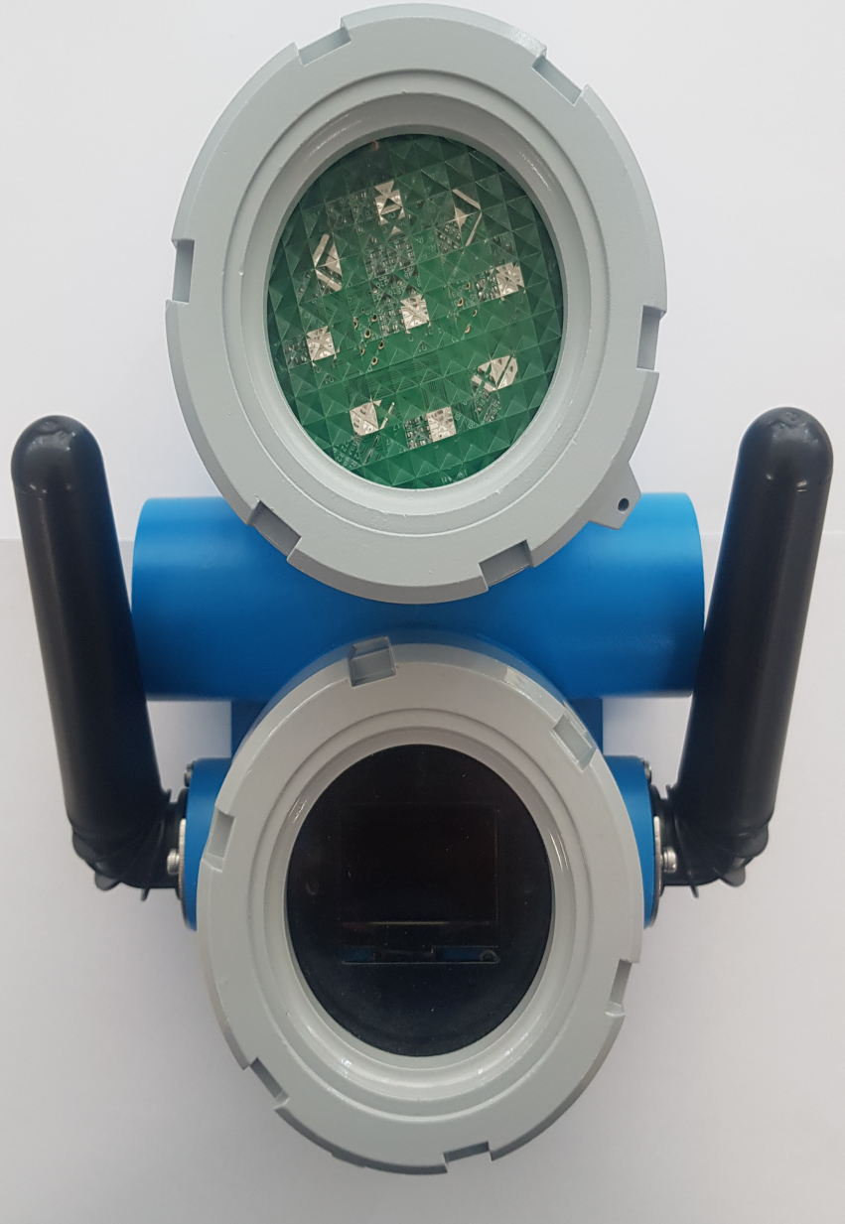
3. LTE-GW, BGW, BTS-5, BTS-1 설정 메뉴얼
LTE-GW (LTE Gateway) 설정 메뉴얼
설정 방법 설명
현재 1분 주기 Wake-up , 약 25초 망 접속, 10초 서버 접속, 약 25초 슬립 기본 세팅
설정 변경 : 서버 연동으로 설정 변경

Slide 29
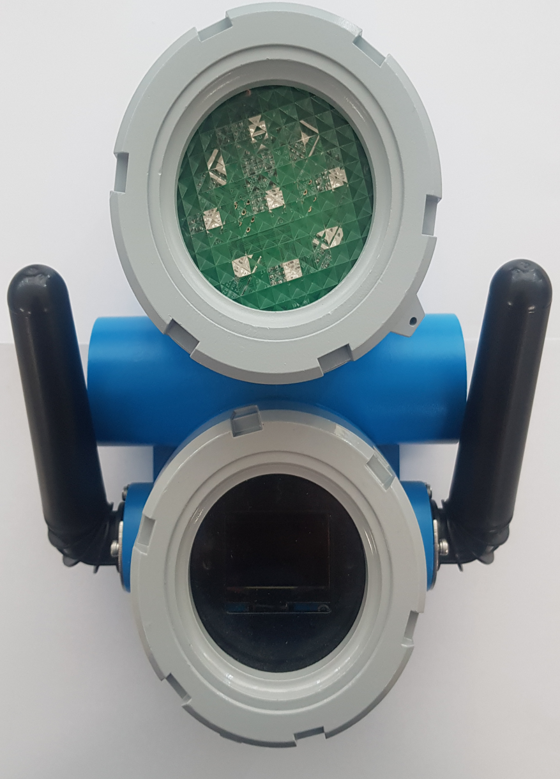
3. LTE-GW, BGW, BTS-5, BTS-1 설정 메뉴얼
BGW (Bridge Gateway) 설정 메뉴얼
설정 방법 설명
안드로이드 전용 App 연동

Slide 30
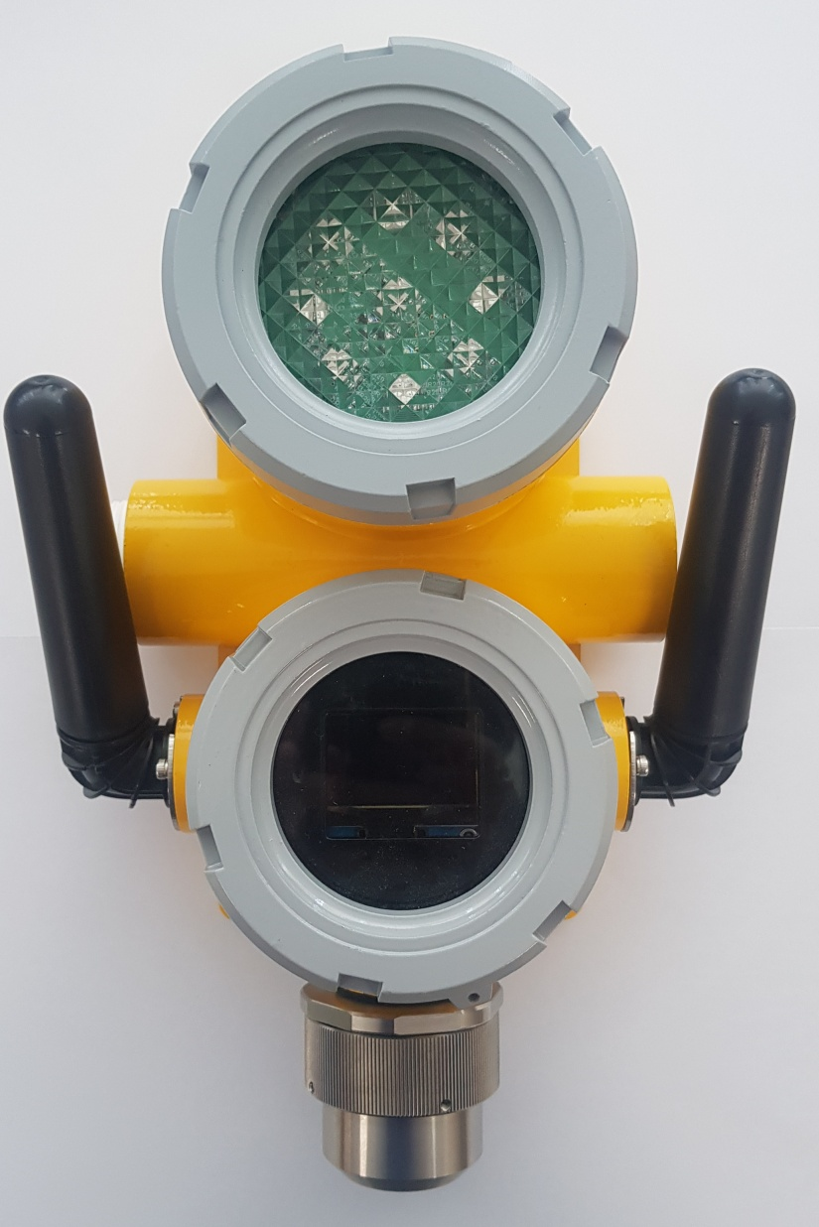
3. LTE-GW, BGW, BTS-5, BTS-1 설정 메뉴얼
BTS-5 설정 메뉴얼
설정 방법 설명

Slide 31
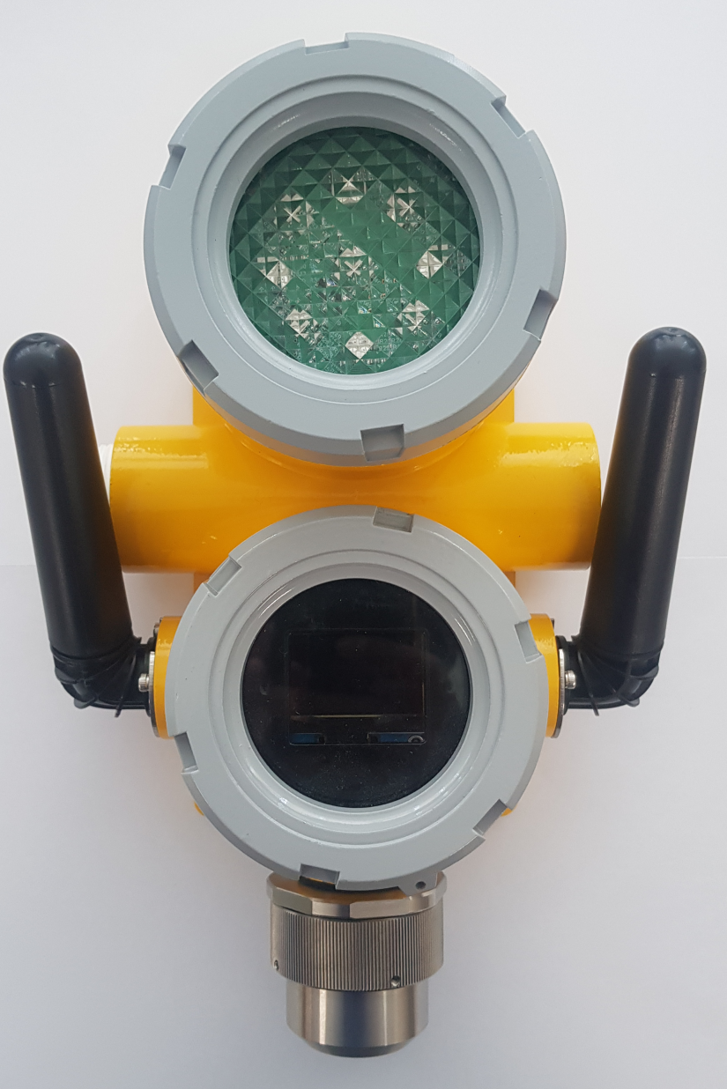
3. LTE-GW, BGW, BTS-5, BTS-1 설정 메뉴얼
BTS-1 설정 메뉴얼
설정 방법 설명

Slide 32
단말기 설정 데이터 수정 앱
** LTE-GW, BGW 설정은 내용 없음.

Slide 33
목차
메인 실행 화면
해당 단말기 수신 값 자세히 보기
리스트 경고표시
단말기 파라미터 설정 변경 화면 이동
기기 파라미터 설정 변경 화면 – 화면 이동
기기 파라미터 설정 변경 화면 – 변경 완료
앱 백그라운드 실행
앱을 종료하는 방법

Slide 34
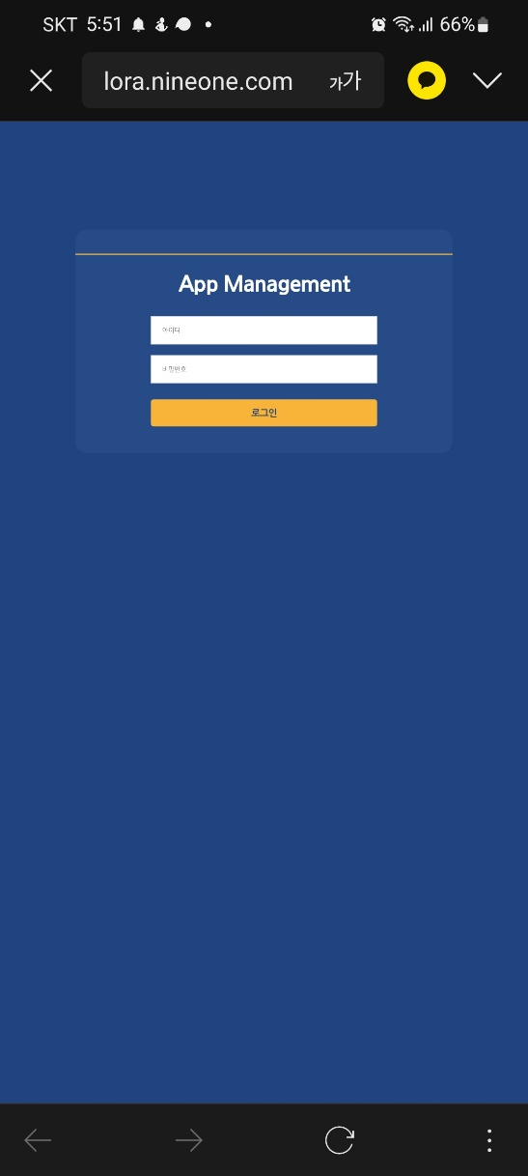
1. BTS Scan App 다운 및 설치
주소: http://lora.nineone.com/app.asp
ID : smart
비밀번호 : 0799
* ID 는 소문자만 인식

Slide 35
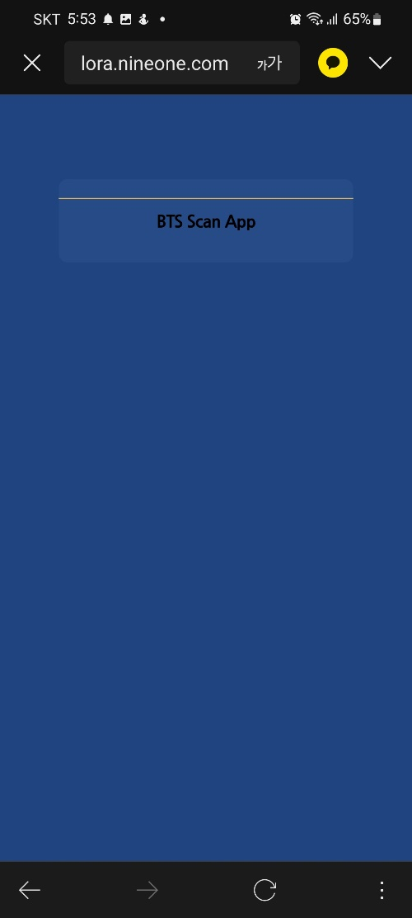
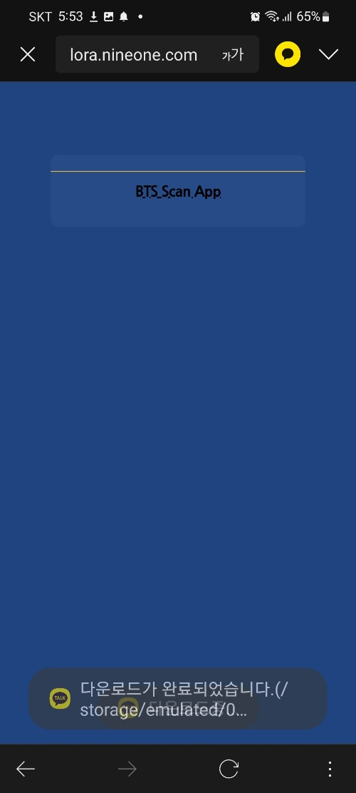
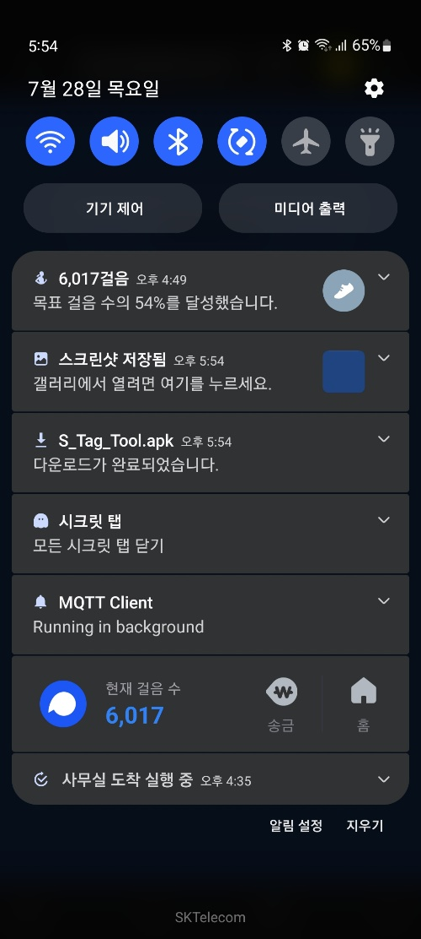
1. BTS Scan App 다운 및 설치
BTS Scan App 선택시 다운 로드 시작
다운로드 완료 후 노티바 에서 다운 받은 App 선택

Slide 36
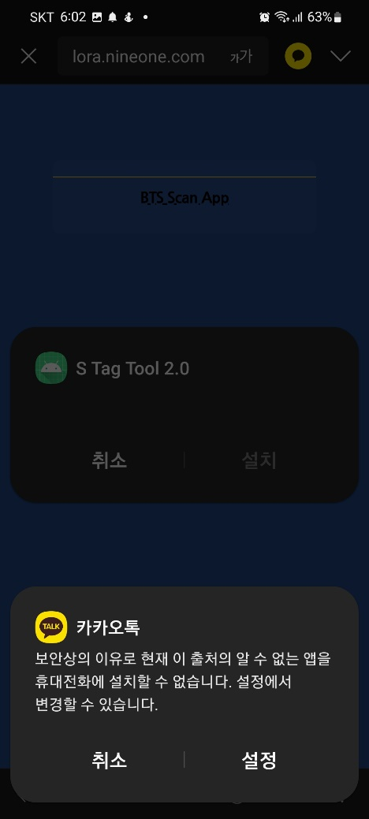
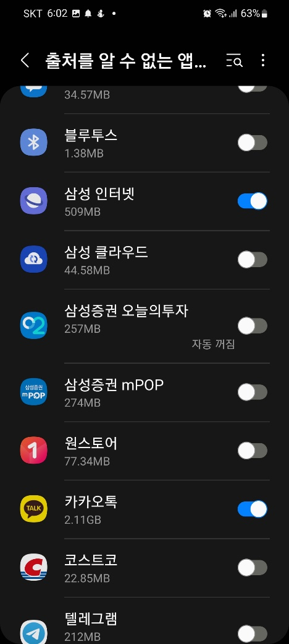
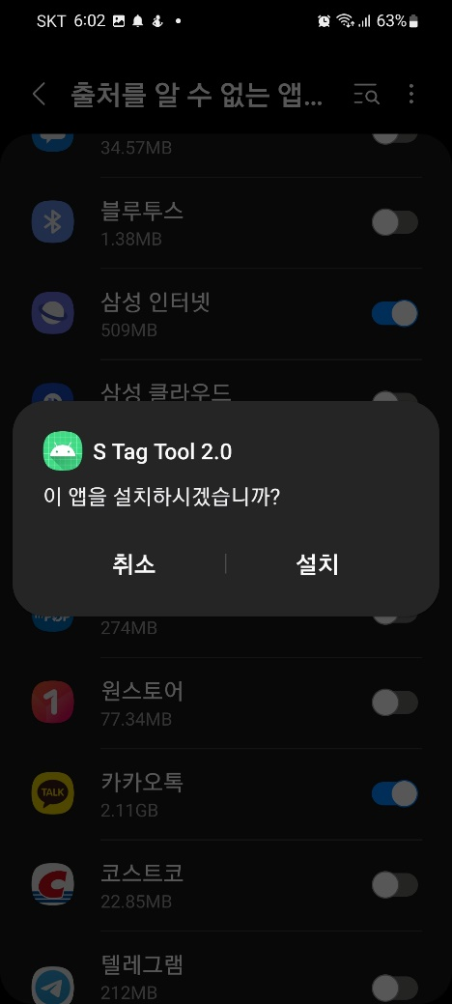
1. BTS Scan App 다운 및 설치
카카오톡에서 다운 받은 경우 설정 선택 후 [출처를 알수 없는 app]에서 카카오톡을 허용해야함
설치를 선택하면 설치 시작함

Slide 37
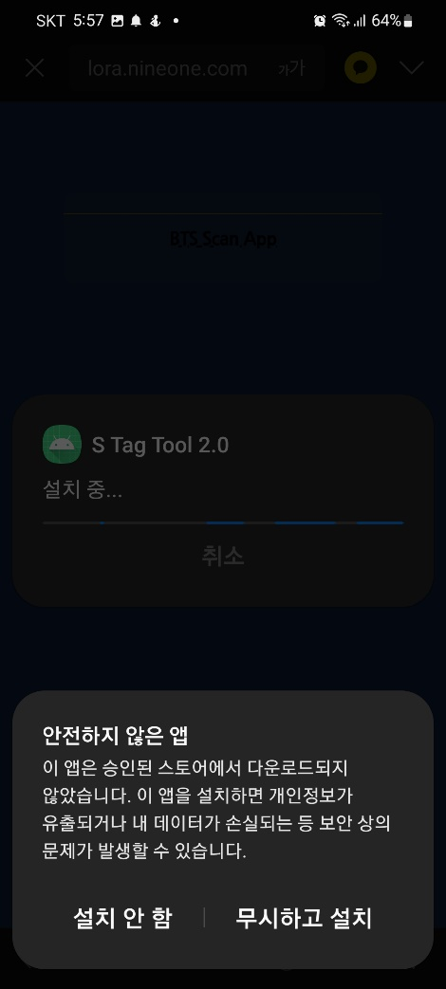
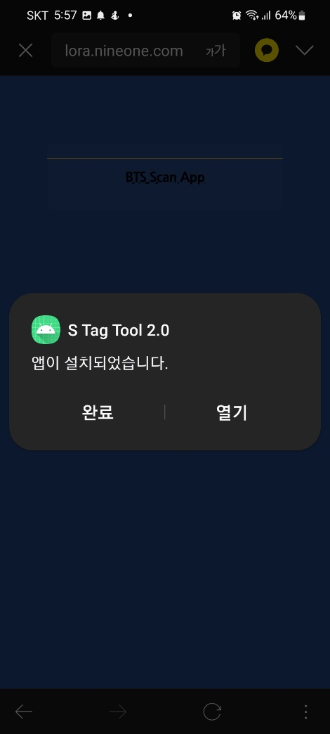
1. BTS Scan App 다운 및 설치

Slide 38
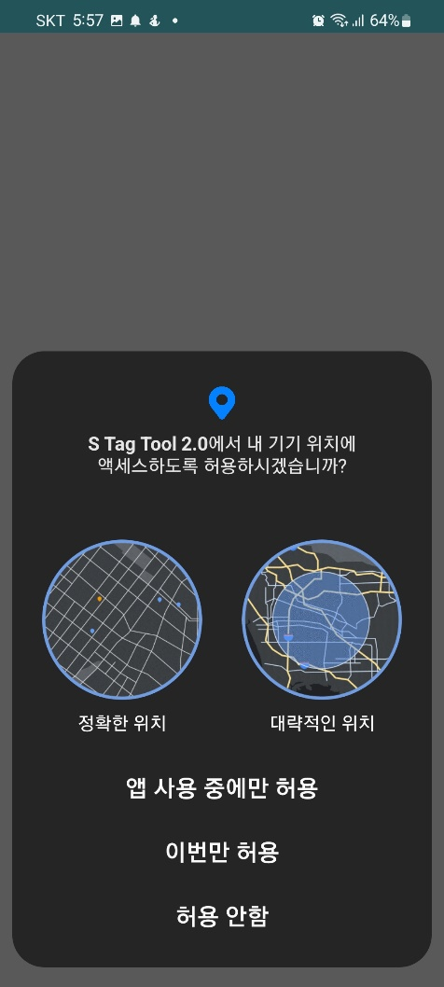
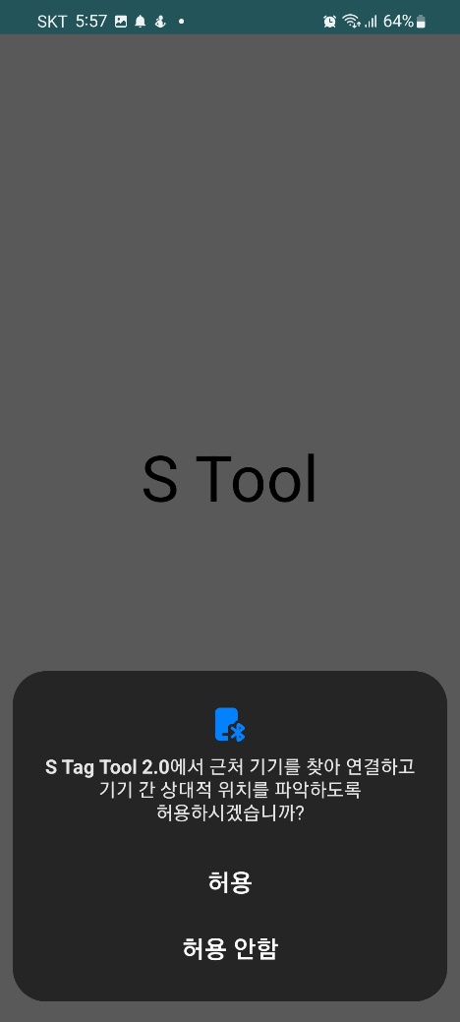
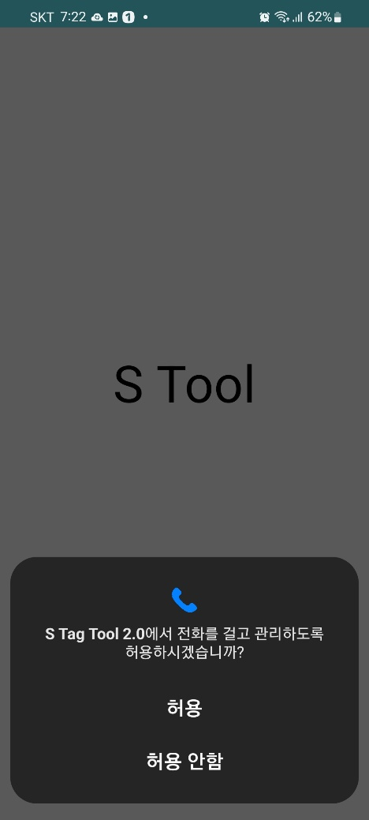
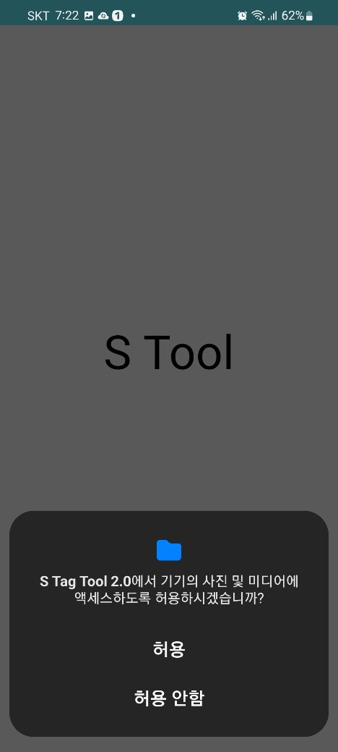
1. BTS Scan App 다운 및 설치
어플 첫 시작하면 허용 요청한 권한을 허용함을 선택
- 화면은 폰 버전별로 다를수 있음

Slide 39
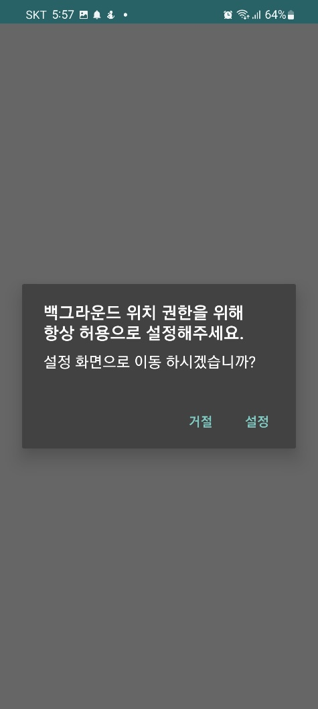
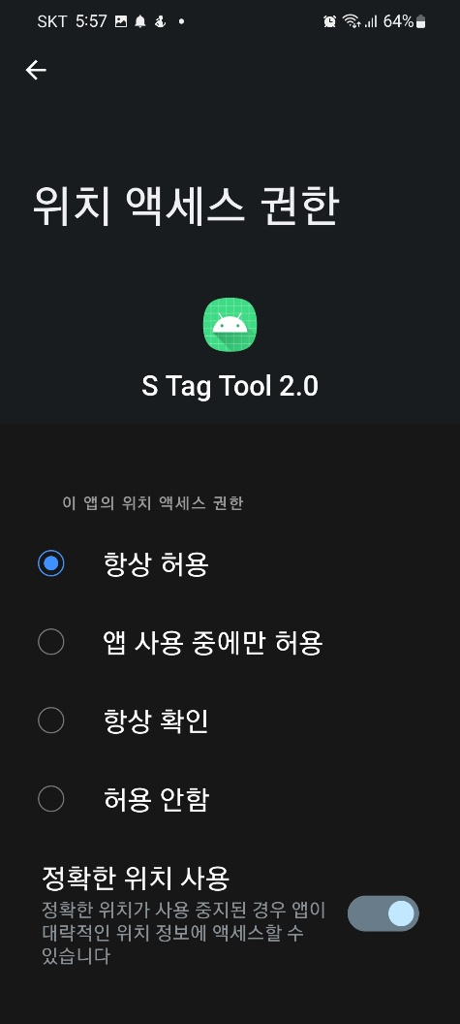
1. BTS Scan App 다운 및 설치
* 이 페이지 권한 설정중 항상 허용을 선택하지 못하여 App이 정상 동작(Scan이 안됨) 안될시
다음 페이지 참조
최신 단말기의 경우 위의 메뉴로 이동하여 위치 액세스 권한을 허용 해야함.
- 항상 허용 선택
- 상단 화살표 선택하면 App 동작 화면으로 이동함

Slide 40
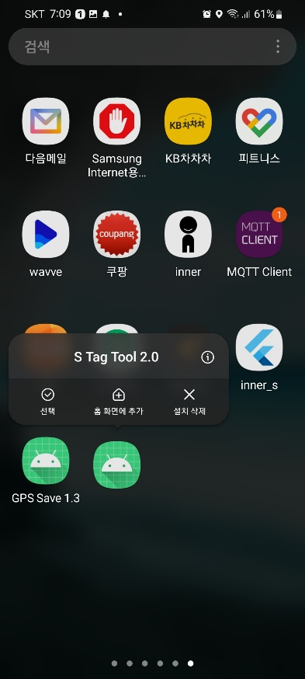
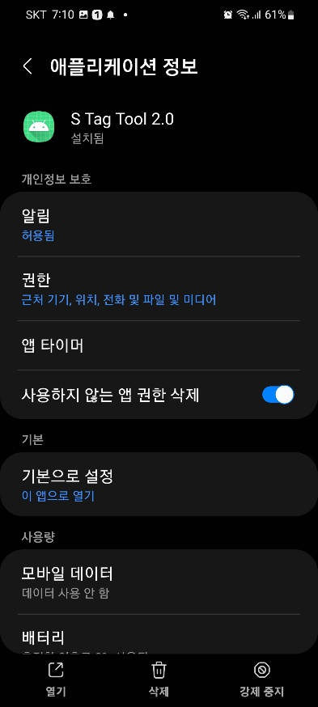
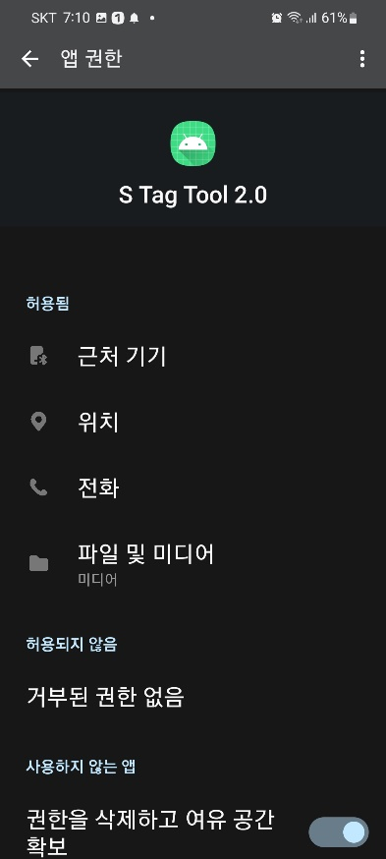
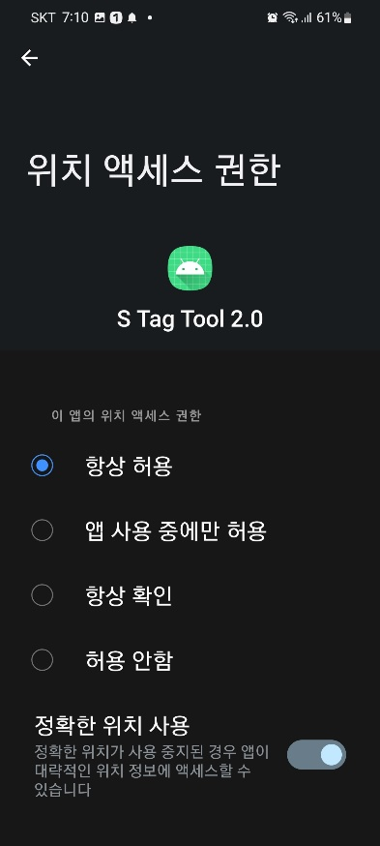
1. BTS Scan App 다운 및 설치
설치된 App을 길게 선택시 표시되는 팝업창의 우측 상단의 느낌표 선택

Slide 41
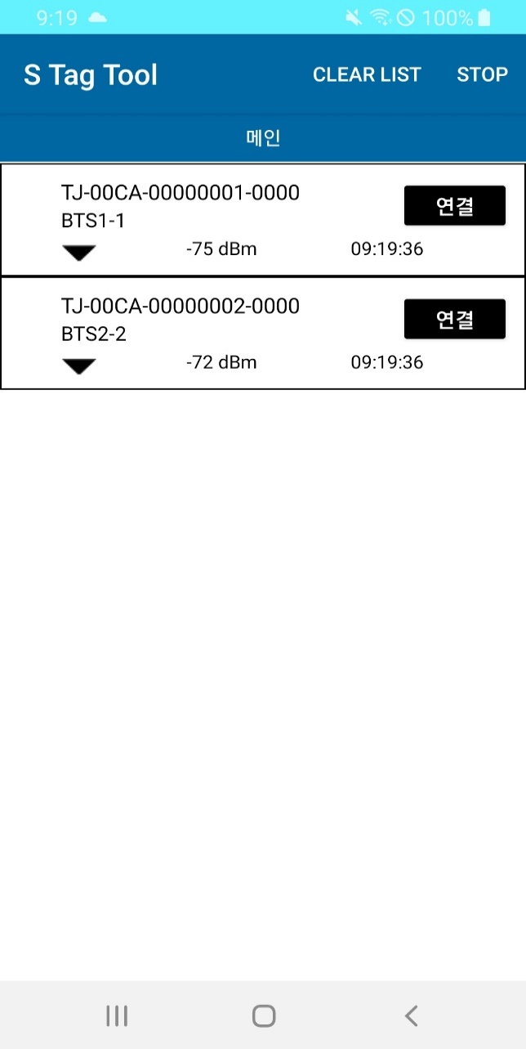
1. 메인 실행 화면
2
BLE 신호를 보내고 있는 단말기들의 리스트
기기 BLE 신호 스캔시작 및 정지
단말기 이름
센서 타입 이름
해당 단말기 수신 값 자세히 보기
RSSI
갱신시간
해당 단말기 연결 버튼
1
3
4
8
5
6
7

Slide 42
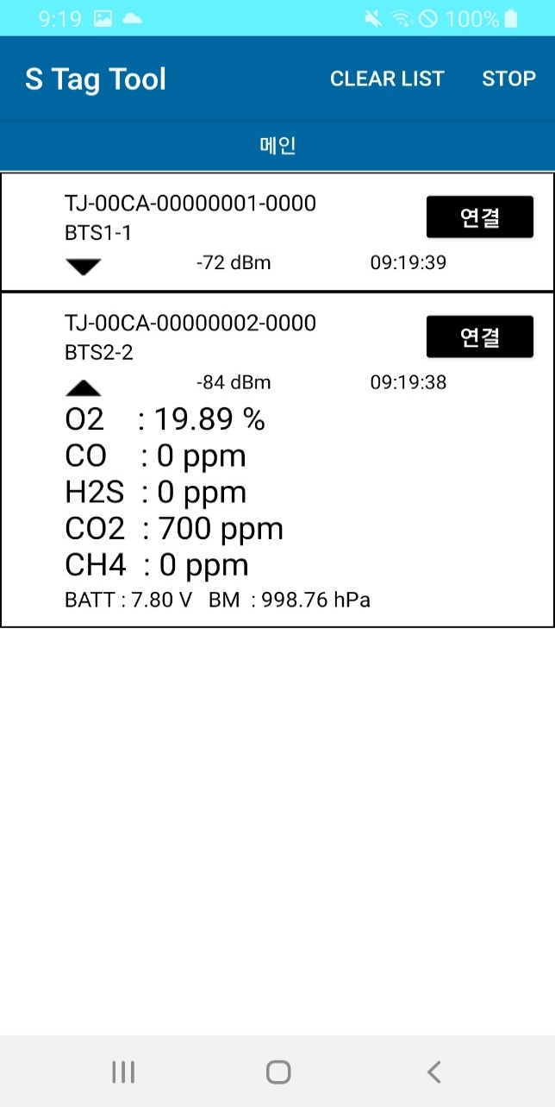
2. 해당 단말기 수신 값 자세히 보기
특정 리스트를 클릭 시 단말기가 수신하고 있는 자세한 정보를 볼 수 있습니다.
일정 시간 동안 단말기에서 정보를 수신 받지 못하면 해당 리스트를 회색을 표시함

Slide 43
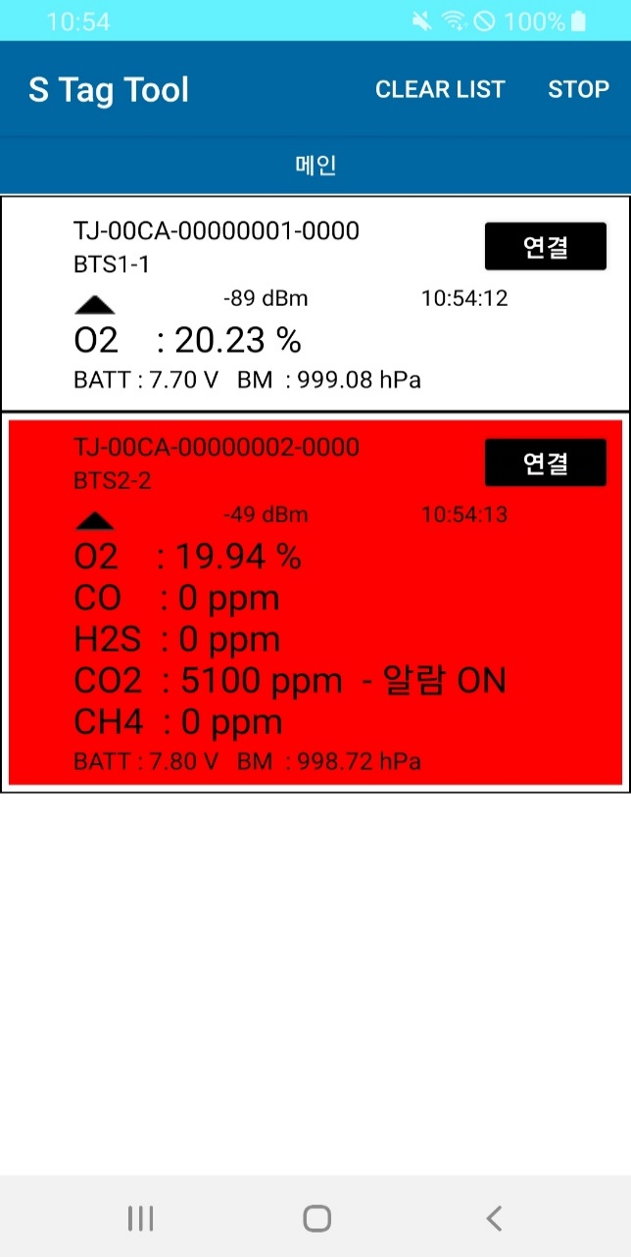
3. 리스트 경고표시
산소 농도가 낮아 지거나 이산화 탄소ppm이 높아져 단말기에서 경고 신호를 받으면 신호가 종료 될때까지 해당 단말기 리스트 부분을 붉은색으로 변경
어떤 센서가 경고신호를 보내는지 “알람 ON”으로 표시
단말기에서 진동 및 경고음 출력

Slide 44

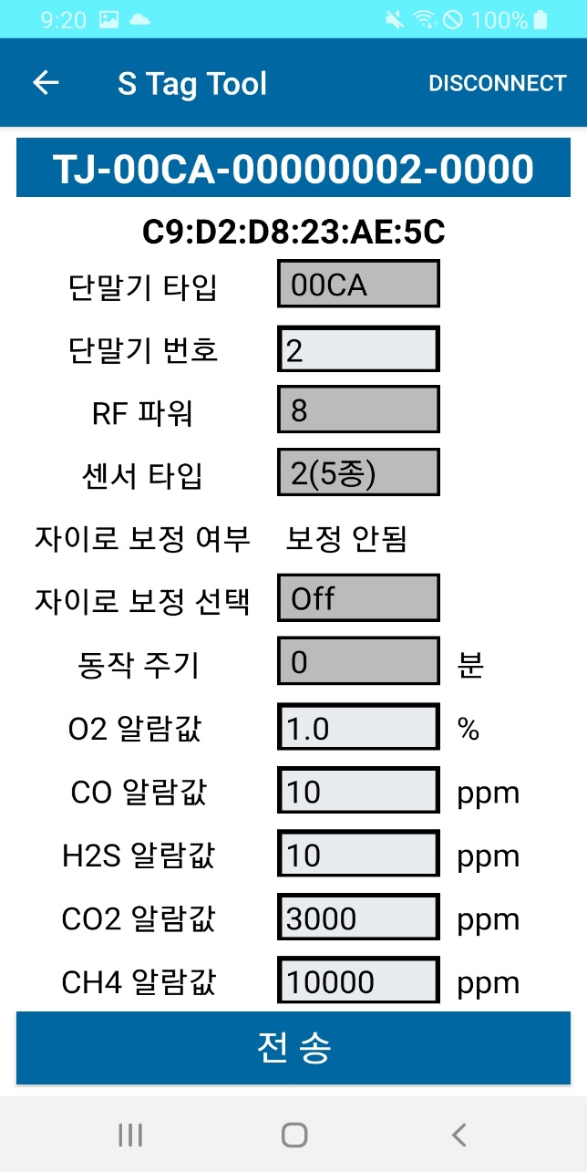
4. 단말기 파라미터 설정 변경 화면 – 화면 이동

Slide 45
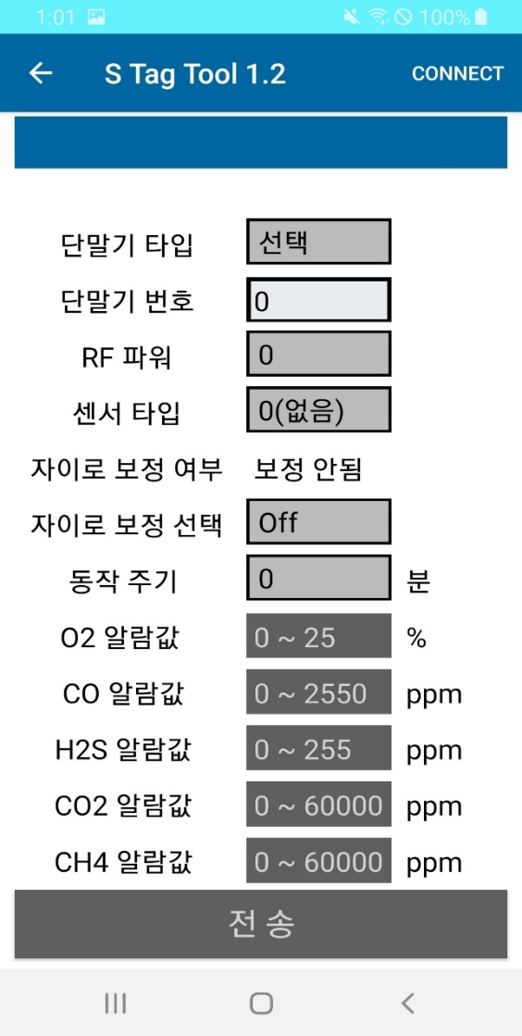

5. 기기 파라미터 설정 변경 화면 – BLE 연결
기기 BLE 연결 전
기기 BLE 연결 후
처음 한번은 자동으로 기기와 ble로 연결
연결 실패 시 연결 실패 시 ‘CONNECT’ 버튼으로 재 연결 할 수 있음
연결 후 현재 해당 기기에 설정되어 있는 파라미터를 표시
전송을 누르면 현재 입력된 값이 기기로 전송되어 설정을 변경함

Slide 46
5. 기기 파라미터 설정 변경 화면 – 설정
단말기의 타입 (변경불가)
단말기 번호 변경 – 10진수로 입력하면 16진수 (ex : 15 -> A) 로 전달됨
RF파워
센서 타입
자이로 보정
동작주기
O2 알람 값 – 해당 설정보다 %가 낮으면 경고
CO 알람 값
H2S 알람 값
CO2 알람 값
CH4 알람 값
해당 설정보다 높으면 경고

Slide 47
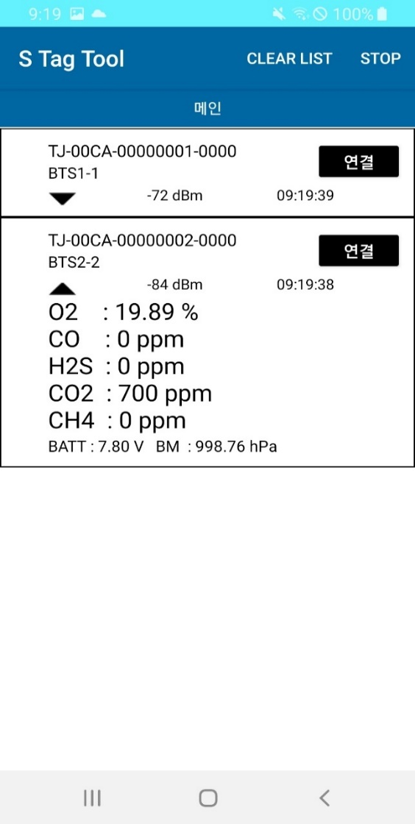
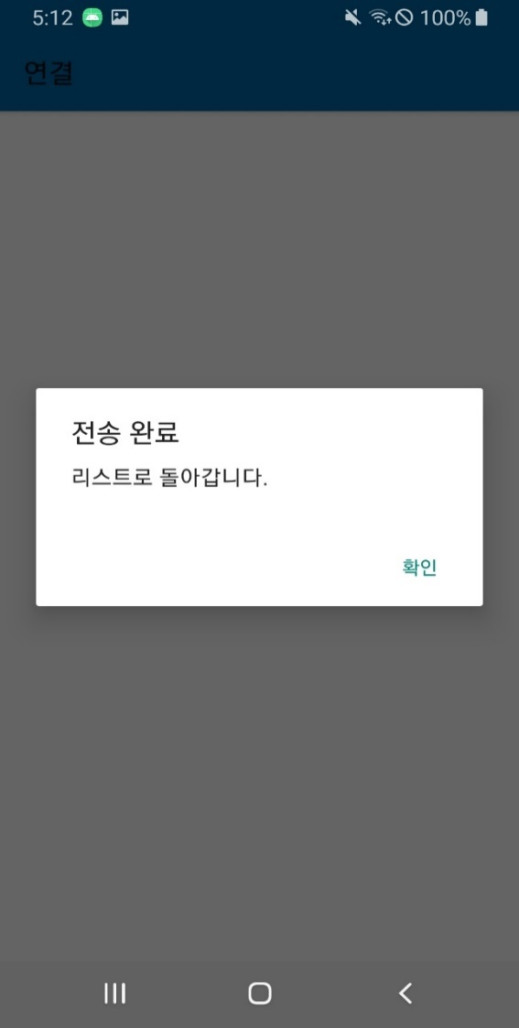
6. 기기 파라미터 설정 변경 화면 – 변경 완료
전송 완료 후 메인 화면으로 이동
BLE 연결을 실행한 기기는 리부팅 되고 완료될 때까지 데이터 확인과 연결 기능을 사용 할 수 없습니다.
센서 측정 중
센서 측정 중
센서 측정 중
센서 측정 중
센서 측정 중

Slide 48
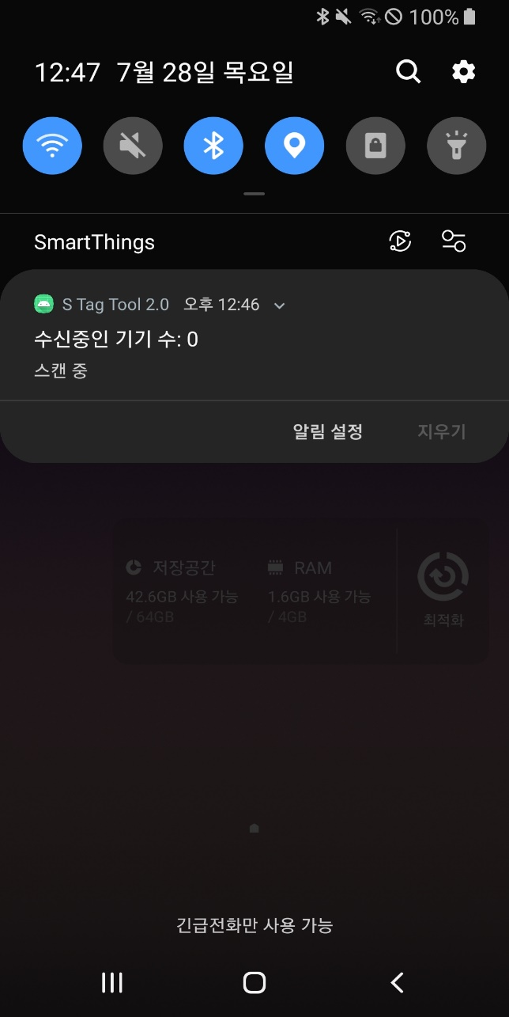
7. 앱 백그라운드 실행
메인 화면에서 앱을 종료하거나 혹은 앱이 실행중인 상태에서 화면이 꺼지면 알림 형식으로 자동으로 재실행
산소 농도가 낮아 지거나 이산화 탄소ppm이 높아지는 등의 문제가 생기면 해당 해당 기기의 이름을 표시하며 알람과 진동으로 알려줍니다.
10분 동안 수신되는 기기가 없을 시 앱은 자동 종료됨
2

Slide 49

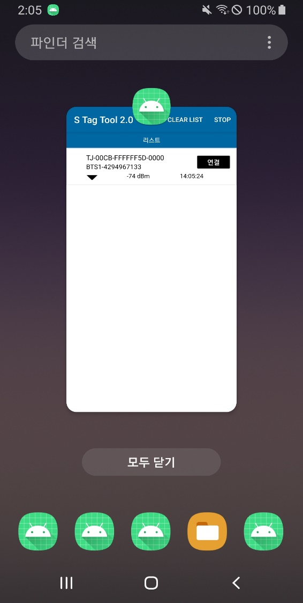
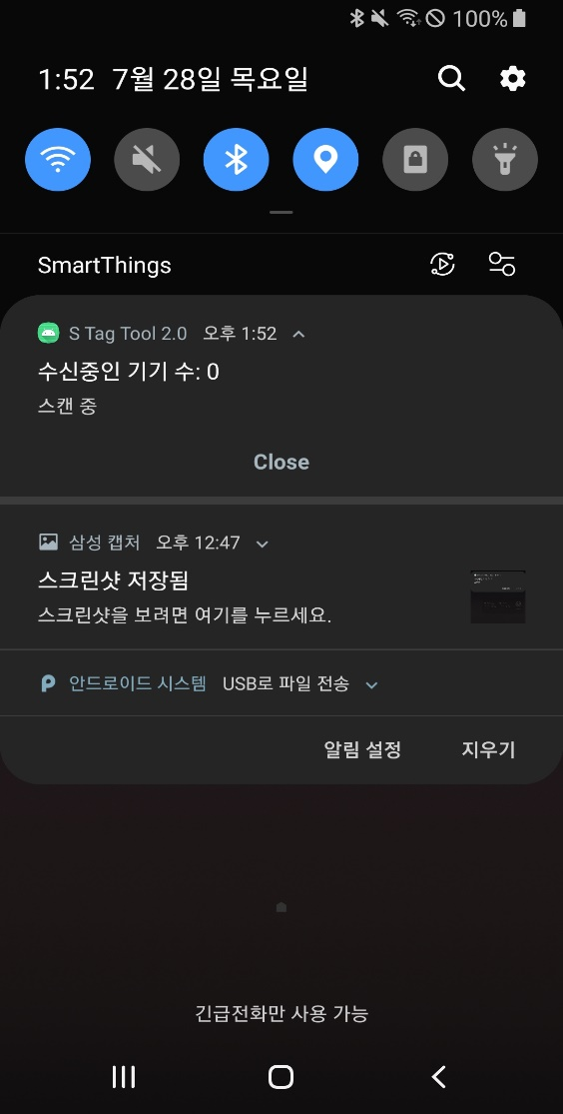
8. 앱을 종료하는 방법
1
2
해당 알림 부분을 밑으로 내려 Close를 누르면 앱 종료
최근 실행 앱 버튼을 눌러 해당 앱을 밀거나 모두 닫기를 누르면 앱 종료
2

Slide 50
감사합니다

